Slide 1
¨ESTUDIO DE IMPACTO AMBIENTAL EXPOST Y PROPUESTA DE UN PLAN DE MANEJO AMBIENTAL EN LA UNIDAD DE APOYO ADMINISTRATIVO SANTO DOMINGO DE LOS TSACHILAS IASA II DE LA UNIVERSIDAD DE LAS FUERZAS ARMADAS ESPE (HACIENDA ZOILA LUZ)¨.
Autor: ING. AGR. EFREN CISNEROS
Dirección: Erika Murgueitio MS.c

Slide 2
Contenido
EIA EXPOST UAASD IASA II HACIENDA ZOILA LUZ
Reconocimiento ambiental inicial y Análisis de la línea base
Conclusiones y recomendaciones
Evaluación del Impacto ambiental
Propuesta del Plan de manejo

Slide 3
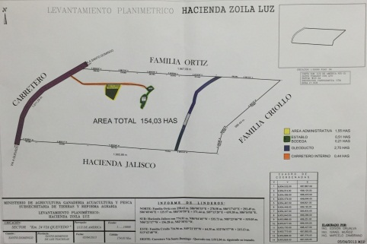
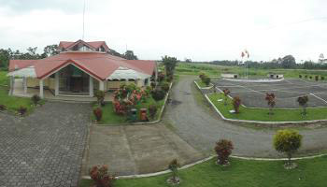
Generalidades
EIA EXPOST UAASD IASA II HACIENDA ZOILA LUZ

Slide 4
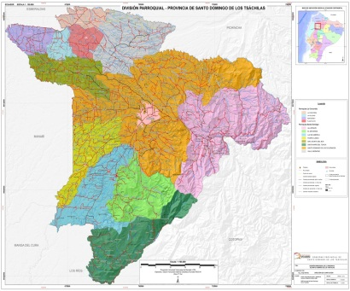
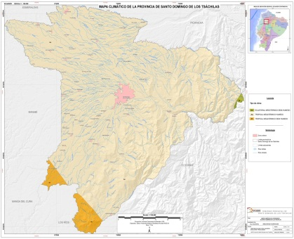
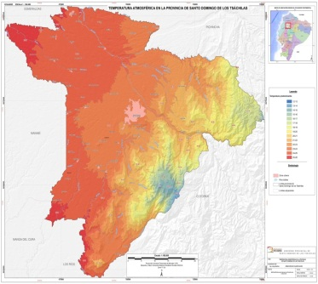
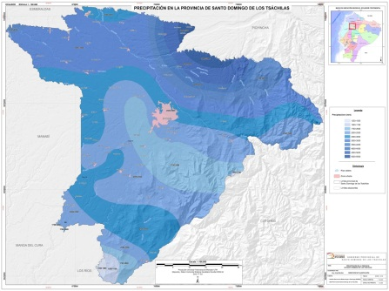
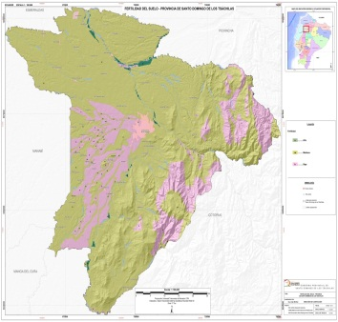
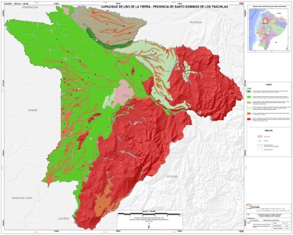
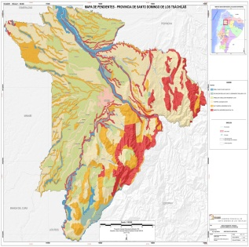
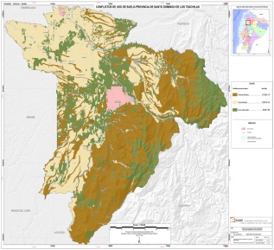
Generalidades
¨Parroquia Luz de América
Tropical mega térmico húmedo
23 °C promedio
3 150 mm
Baja fertilidad
Cultivable , poca limitación
Ondulación moderada
Suelo subutilizado
Fuente: GAD Provincial Santo Domingo de los Tsáchilas

Slide 5
Problema
La mayor parte de Instituciones Académicas en el país NO cuentan con:
Regularización Ambiental.
Sistema de Gestión Ambiental.
Normativas Ambientales.
Permisos.
Planes de manejo ambiental.
Plan de Seguridad Integrado.

Slide 6
Justificación
Antecedentes Hacienda Zoila Luz.
Diagnosticar la situación Ambiental actual.
Cumplir con los lineamientos y los objetivos del País, de sustentabilidad y del buen vivir. Objetivo No.4 PNBV.
El cumplimiento de la Normativa Ambiental Vigente nacional.
Cumplir con la normativa del MAGAP y de Agrocalidad.
Cumplir con las políticas ambientales de la universidad.
Es necesario contar con un PMA, para prevenir, mitigar y/o compensar posibles impactos ambientales negativos.
Contar con un documento que oriente la inversión a realizar para aplicar el PMA.

Slide 7
Objetivos
Objetivo General
Realizar el Estudio de Impacto Ambiental expost y proponer un Plan de Manejo Ambiental, para la Unidad de Apoyo Administrativo IASA II, ubicada en la Provincia de Santo Domingo de los Tsachilas - Ecuador.

Slide 8
Objetivos específicos
Desarrollar la Revisión Ambiental Inicial (RAI) en la Hacienda Zoila Luz, en la Provincia de Santo Domingo de los Tsáchilas, con el fin de describir su estado ambiental actual.
Identificar y evaluar los aspectos ambientales significativos de las diferentes actividades, productos y servicios, mediante la metodología de la Matriz de LEOPOLD.
Elaboración de la Propuesta del PMA , estableciendo medidas preventivas o correctivas, técnicas y económicamente factibles para la mitigación de los impactos socio-ambientales que se pudieron generar como consecuencia de las actividades, realizadas en la Hacienda Zoila Luz, en la Provincia de Santo Domingo de los Tsáchilas.

Slide 9
Diagnóstico
y Análisis Ambiental Inicial

Slide 10
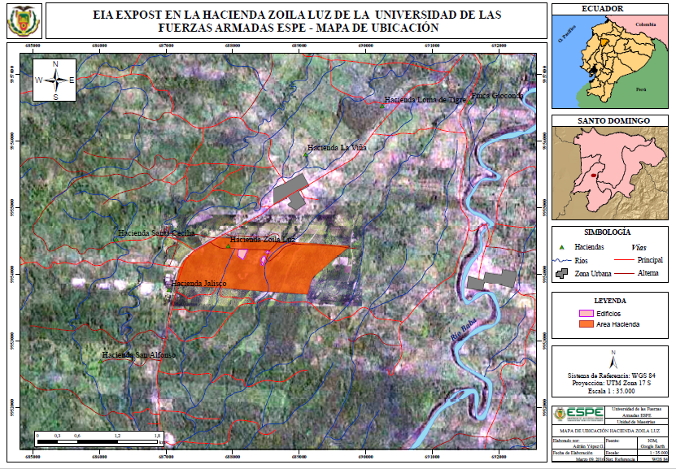
Ubicación Geográfica

Slide 11
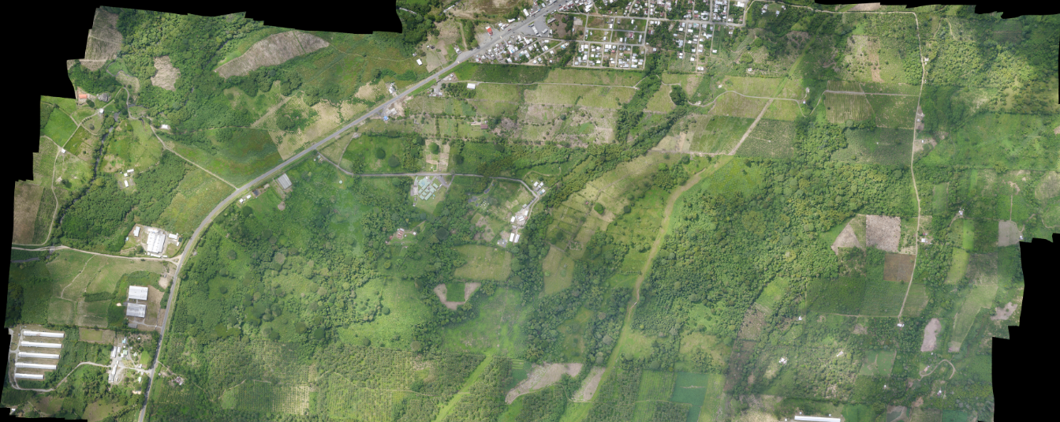
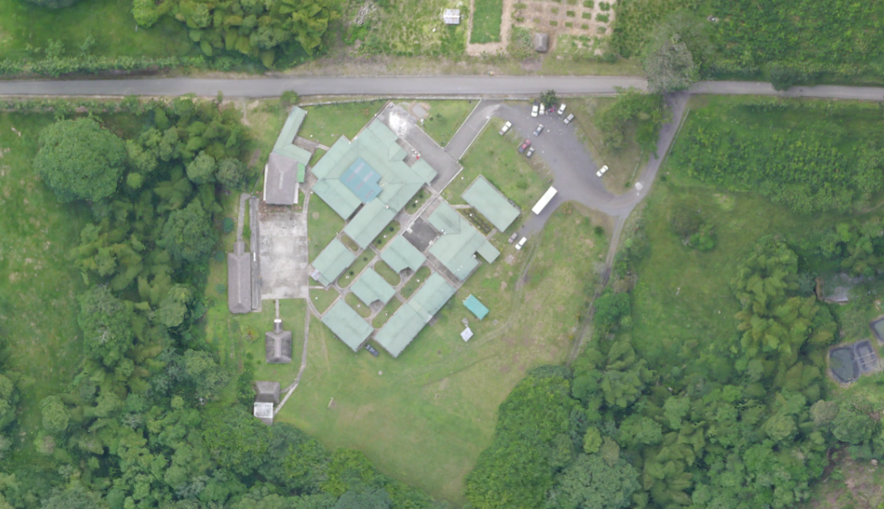

Slide 12
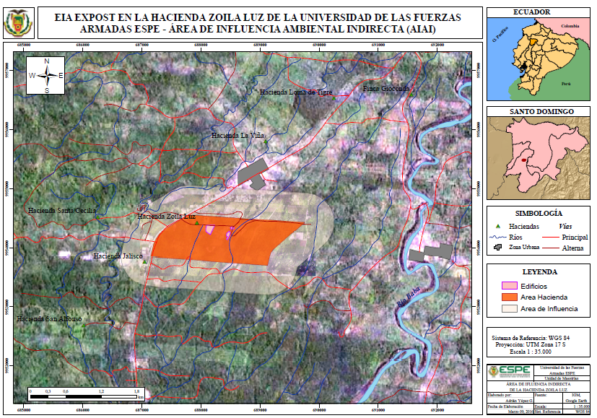
ÁREAS DE INFLUENCIA

Slide 13
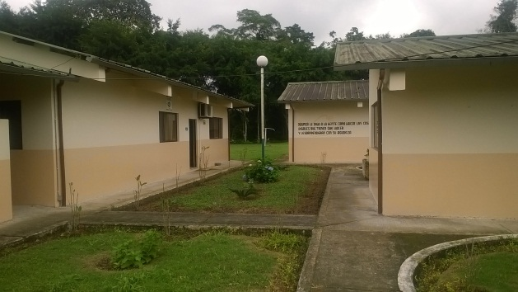
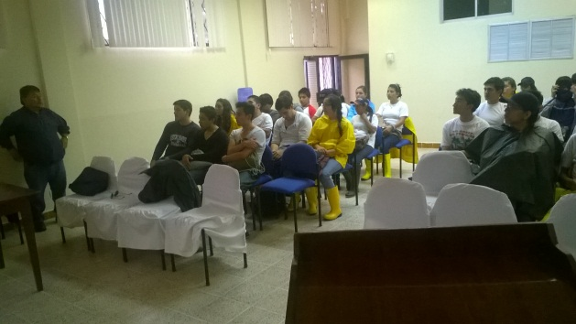
Alcance
Residencia | Villa Comando (N° 1)
 | Villa Jefe Administrativo (N°6)
 | Villa Trabajadores Administrativos (villa N°7, 8)
 | Villa Personal Militar (Villa N°10, 11)
 | Villa Tractorista
 | Villas de tránsito (N° 9)
 | Residencia de hombres (N°2,3)
 | Residencia de mujeres (N°4,5)
Aulas | Aula centro de computo
 | Aula
Laboratorios | Laboratorio de Biotecnología 1
 | Laboratorio de Biotecnología 2
 | Laboratorio de Entomología

Slide 14
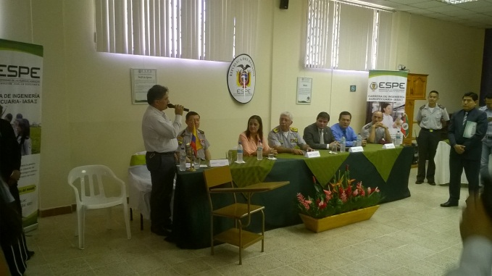
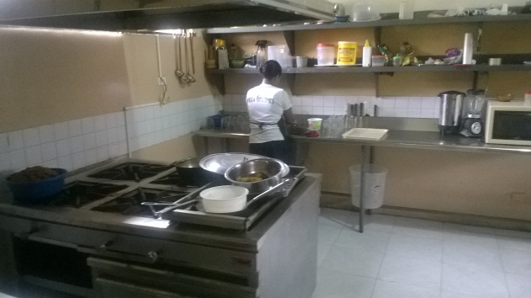
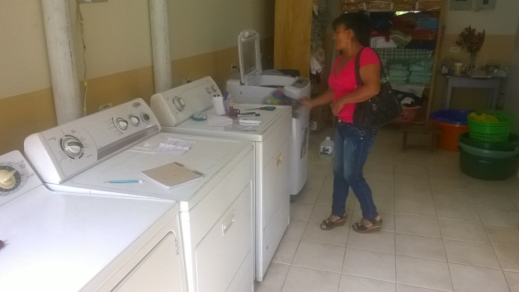
Instalaciones del área administrativa | Secretaria
 | Talento humano
 | Dpto. Financiero
 | Dirección
 | Sala de reuniones
 | Sala de docentes
 | Salón auditorio
 | Oficina Producción
 | Jefatura Administrativa
 | Mantenimiento
 | Compras Publicas
 | Logística
 | Psicología
 | Archivo Financiero
 | Lavandería
 | Vestidor trabajadores
 | Vestidor trabajadoras
 | Consultorio médico
 | Oficina de Archivo
 | Área de Servidores
 | Garita de acceso

Slide 15
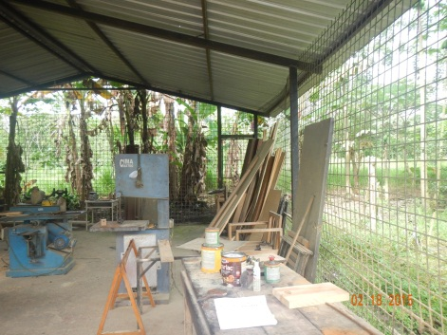
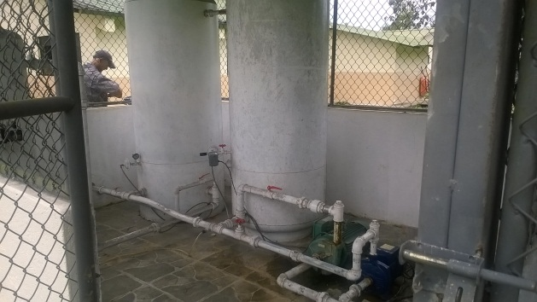
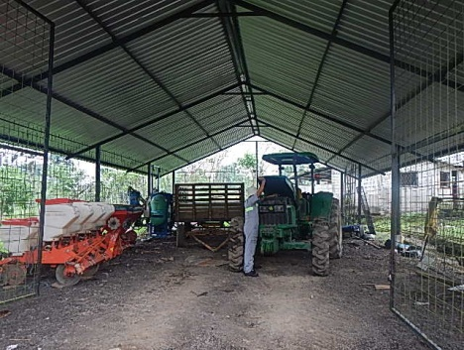
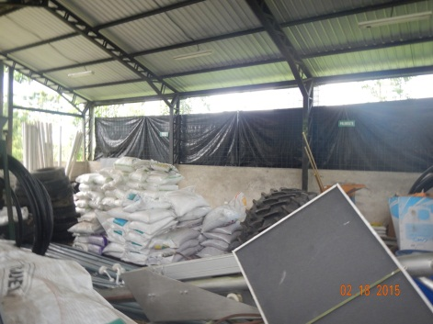
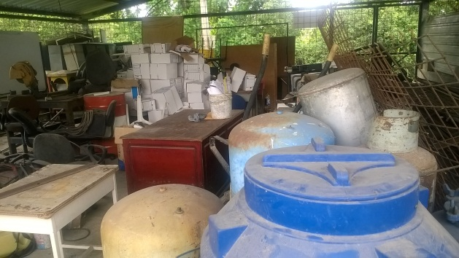
Alcance
Comedor | Comedor
Aulas - bohío | Bohío
 | Aula
 | Aula
 | Aula
Zonas de riesgo | Bomba de agua
 | Generador Energía
 | Disposición final de Desechos
Bodega y Talleres | Bodega General 1
 | Bodega General 2
 | Bodega de bienes y Sala Docentes
 | Archivo
 | Carpintería
 | Mecánica
 | Hangar Maquinaria Agrícola

Slide 16
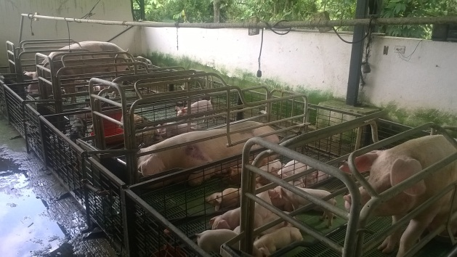
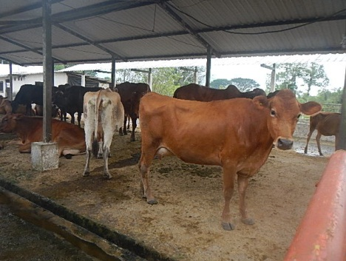
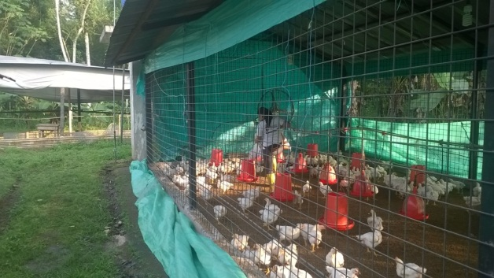
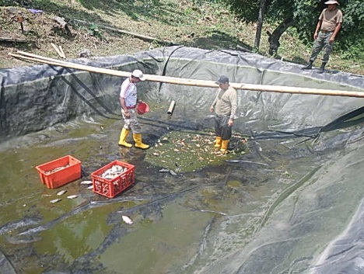
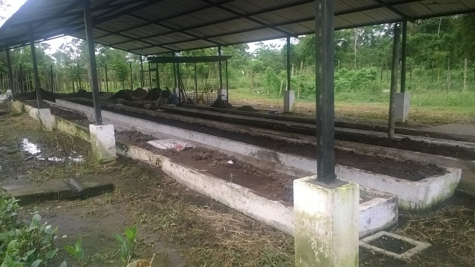
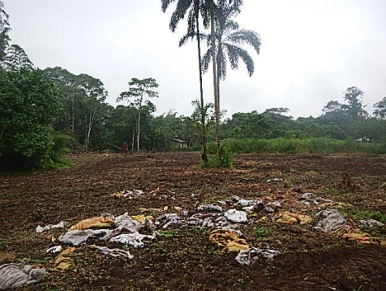
Módulos Producción | Área de ordeño industrial
 | Casa de máquinas de ordeño y tanque de enfriamiento
 | Establos
 | Galpones de pollos (4)
 | Porcinos
 | Lombricultura
 | Tanque cisterna
 | Codornices
 | Cuyes
 | Cubierta plástica Vivero Forestal
 | Oficina de Silvicultura
 | Área de piscicultura

Slide 17
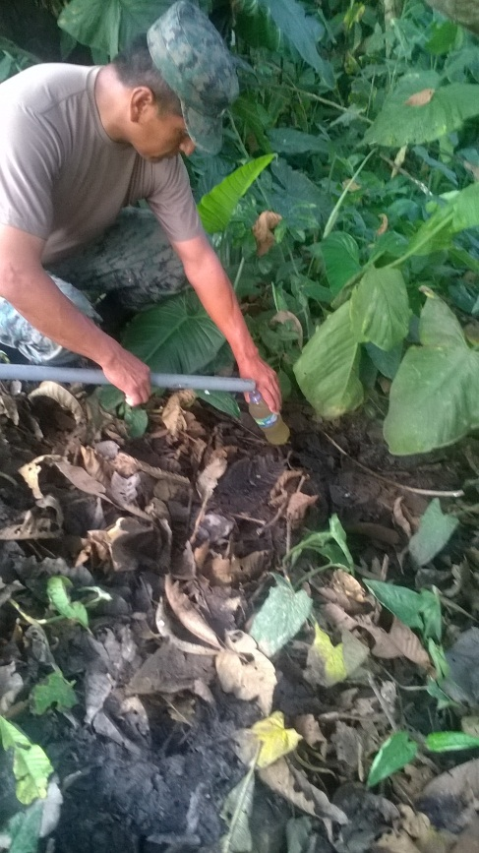
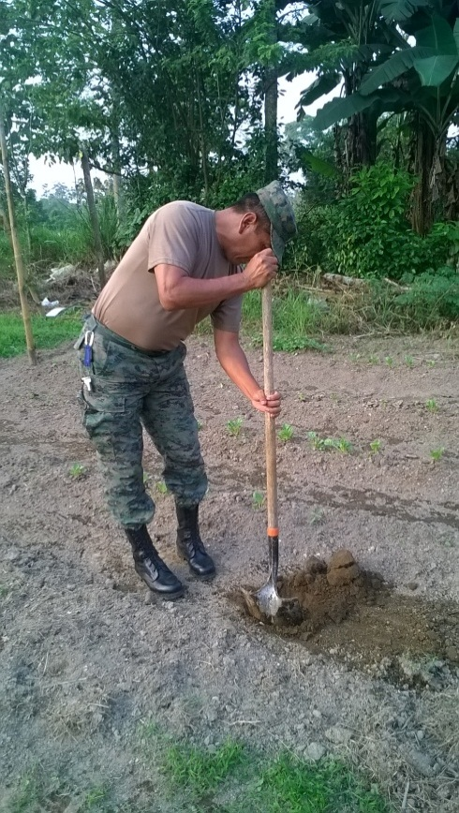
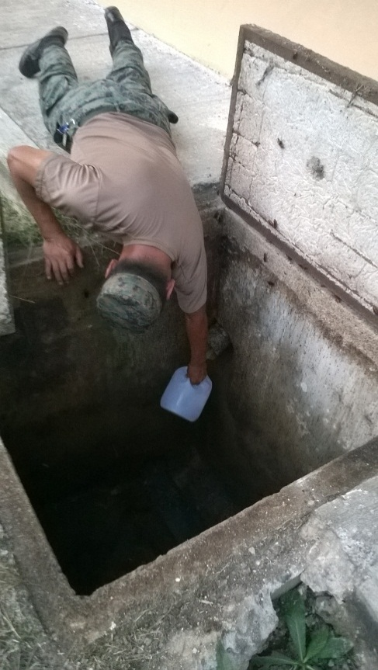
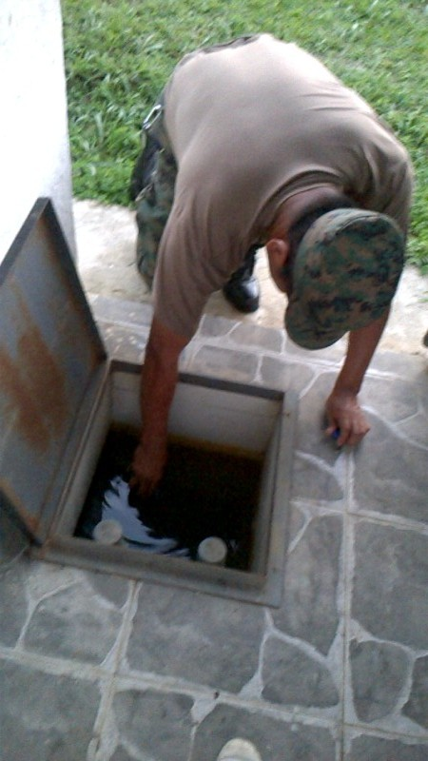
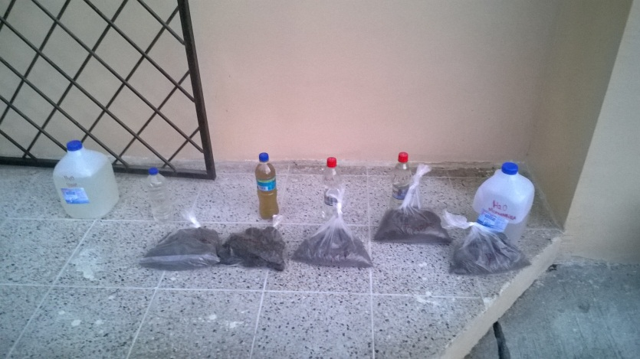
Toma de muestras de aguas y suelos
SUELO
AGUA

Slide 18
EVALUACIÓN DE IMPACTO AMBIENTAL

Slide 19
ASPECTOS AMBIENTALES
PROCESO | ACTIVIDADES | ASPECTO AMBIENTAL | IMPACTOS AMBIENTALES ASOCIADOS A LA CONTAMINACIÓN
 |  |  | AGUA | AIRE | SUELO | SER HUMANO | AGOTAMIENTO DE RECURSOS
Área agrícola | Preparación del terreno | Deforestación |  | X | X |  | X
 | Siembra del cultivo de caña de azúcar | Vertido de sustancias químicas | X | X | X | X | X
 |  | Generación de residuos peligrosos | X | X | X | X | X
 | Tratamiento del cultivo de caña de azúcar | Vertido de sustancias químicas | X | X | X | X | X
 |  | Generación de residuos peligrosos | X | X | X | X | X
 |  | Riego |  |  |  |  | X
 | Cosecha del cultivo de caña de azúcar | Generación de residuos orgánicos (hojas) |  |  | X
 |  | Emisión de gases (quema del sembrío) | X | X | X | X
Área agrícola | Preparación del terreno | Deforestación |  | X | X |  | X
 | Siembra del cultivo de plátano | Vertido de sustancias químicas | X | X | X | X | X
 |  | Generación de residuos peligrosos (entierro de desechos) | X | X | X | X | X
 | Tratamiento del cultivo de plátano | Vertido de sustancias químicas | X | X | X | X | X
 |  | Riego |  |  |  |  | X
 |  | Generación de residuos peligrosos | X | X | X | X | X
 | Cosecha del cultivo de plátano | Generación de residuos orgánicos (hojas) |  |  | X
Área agrícola | Preparación del terreno | Contaminación paisajística |  |  |  | X
 |  | Deforestación |  | X | X |  | X
 | Siembra del cultivo de teca y yuca | Vertido de sustancias químicas | X | X | X | X | X
 |  | Generación de residuos peligrosos | X | X | X | X | X
 | Tratamiento del cultivo de teca y yuca | Vertido de sustancias químicas | X | X | X | X | X
 |  | Riego |  |  |  |  | X
 |  | Generación de residuos peligrosos | X | X | X | X | X
 | Cosecha del cultivo de yuca | Generación de residuos orgánicos (hojas) |  |  | X
Área agrícola | Producción de lombricultura | Generación de lixiviados | X | X | X | X | X
 |  | Contaminación paisajística |  |  |  | X
 |  | Emisión de gases |  | X

Slide 20
ASPECTOS AMBIENTALES
PROCESO | ACTIVIDADES | ASPECTO AMBIENTAL | IMPACTOS AMBIENTALES ASOCIADOS A LA CONTAMINACIÓN
 |  |  | AGUA | AIRE | SUELO | SER HUMANO | AGOTAMIENTO DE RECURSOS
Ganadería | Construcción de jaulas | Deforestación |  |  | X |  | X
 |  | Pérdida de flora y fauna |  |  | X |  | X
 | Tratamiento veterinario | Generación de residuos peligrosos (antiparasitarios, hormonas, etc) | X
 | Producción de cuyes | Generación de estiércol | X |  | X | X
Ganadería | Construcción de establos | Deforestación |  |  | X |  | X
 |  | Contaminación paisajística |  |  |  | X
 |  | Pérdida de flora y fauna |  |  | X |  | X
 | Tratamiento veterinario | Generación de residuos peligrosos (antiparasitarios, hormonas, etc) | X
 | Producción de ganado vacuno | Emisión de gases (CO2) |  | X
 |  | Vertido de aguas residuales al estero | X |  | X | X
 |  | Generación de estiércol | X |  | X | X
Ganadería | Construcción de criaderos | Deforestación |  |  | X |  | X
 |  | Contaminación paisajística |  |  |  | X
 |  | Pérdida de flora y fauna |  |  | X |  | X
 | Tratamiento veterinario | Generación de residuos peligrosos (antiparasitarios, hormonas, etc) | X |  | X
 | Producción de ganado porcino | Emisión de gases (CO2) |  | X
 |  | Vertido de aguas residuales al estero | X |  | X | X
 |  | Generación de estiércol | X |  | X | X

Slide 21
ASPECTOS AMBIENTALES
PROCESO | ACTIVIDADES | ASPECTO AMBIENTAL | IMPACTOS AMBIENTALES ASOCIADOS A LA CONTAMINACIÓN
 |  |  | AGUA | AIRE | SUELO | SER HUMANO | AGOTAMIENTO DE RECURSOS
Acuicultura | Construcción de represa | Deforestación |  |  | X |  | X
 |  | Pérdida de flora y fauna |  |  | X |  | X
 |  | Alteración de caudal del río | X |  |  |  | X
 | Tratamiento veterinario | Generación de residuos peligrosos (aplicación de producto químicos | X | X | X | X
 | Producción de tilapia | Consumo del recurso hídrico | X |  |  |  | X

Slide 22
ASPECTOS AMBIENTALES
PROCESO | ACTIVIDADES | ASPECTO AMBIENTAL | IMPACTOS AMBIENTALES ASOCIADOS A LA CONTAMINACIÓN
 |  |  | AGUA | AIRE | SUELO | SER HUMANO | AGOTAMIENTO DE RECURSOS
Bodega | Operación de la bodega de fertilizantes | Contaminación paisajística |  |  |  | X | X
 |  | Emisión de gases |  | X |  | X
 |  | Generación de residuos peligrosos (envases plásticos) |  |  | X | X
 | Operación de la bodega general | Contaminación paisajística |  |  |  | X | X
 |  | Generación de residuos comunes |  |  | X | X
 |  | Generación de residuos peligrosos (envases plásticos) | X | X | X | X | X
 | Operación de la bodega de bienes | Contaminación paisajística |  |  |  | X | X
 |  | Generación de residuos comunes |  |  | X | X
 |  | Generación de residuos peligrosos (envases plásticos) | X | X | X | X | X
 | Operación de la bodega de ganadería | Contaminación paisajística |  |  |  | X | X
 |  | Generación de residuos comunes |  |  | X | X
 |  | Generación de residuos peligrosos (envases plásticos) | X | X | X | X | X
 |  | Vertido de sustancias químicas | X | X | X | X | X
 | Operación de la bodega de maquinaria agrícola | Contaminación paisajística |  |  |  | X | X
 |  | Generación de residuos comunes |  |  | X | X
 |  | Generación de residuos peligrosos (envases plásticos) | X | X | X | X | X

Slide 23
ASPECTOS AMBIENTALES
PROCESO | ACTIVIDADES | ASPECTO AMBIENTAL | IMPACTOS AMBIENTALES ASOCIADOS A LA CONTAMINACIÓN
 |  |  | AGUA | AIRE | SUELO | SER HUMANO | AGOTAMIENTO DE RECURSOS
Administrativo | Operación de la carpintería | Generación de polvo |  | X | X | X
 |  | Contaminación paisajística |  |  |  | X | X
 |  | Generación de ruido |  |  |  | X
 | Operación del taller de electricidad | Generación de residuos peligrosos y especiales (lámparas fluorescentes) | X | X | X | X | X
 |  | Contaminación paisajística |  |  |  | X | X
 | Operación del taller de mecánica industrial | Generación de residuos peligrosos y especiales (aceites, guaipes, diesel y gasolina) | X | X | X | X | X
 |  | Contaminación paisajística |  |  |  | X | X

Slide 24
MATRIZ DE VALORACIÓN AMBIENTAL
PRODUCCIÓN AGRICOLA: CACAO, CAFÉ, PLATANO, PALMITO, CAÑA DE AZUCAR.
No | ASPECTO AMBIENTAL | DESCRIPCIÓN | CONDICIÓN DE FUNCIONAMIENTO
 |  |  | NORMAL | ANORMAL | EMERGENCIA
1 | Deforestación | Para la producción de estos cultivos se ha eliminado especies nativas en la preparación del terreno. | X
2 | Vertido de sustancias químicas | Para mantener libre de enfermedades y plagas se aplican sustancias químicas. | X
3 | Generación de residuos peligrosos | Y a la vez se generan residuos peligrosos de los plaguicidas e insecticidas químicos. | X
4 | Vertido de sustancias químicas | La generación de residuos orgánicos durante el proceso y cosecha de los productos. | X
5 | Generación de residuos peligrosos | La contaminación del aire por la quema en el caso de caña de azúcar producen gases y contaminación atmosférica. | X
6 | Riego | El consumo del recurso agua en la aplicación de los cultivos. | X

Slide 25
MATRIZ DE VALORACIÓN AMBIENTAL
PRODUCCIÓN GANADERA MAYOR Y MENOR: GANADO VACUNO, PORCINO, POLLOS BROILER, CODORNIZ, AVESTRUZ.
No | ASPECTO AMBIENTAL | DESCRIPCIÓN | CONDICIÓN DE FUNCIONAMIENTO
 |  |  | NORMAL | ANORMAL | EMERGENCIA
1 | Contaminación paisajística | El proceso mal implementado de infraestructura puede causar contaminación paisajística | X
2 | Pérdida de flora y fauna | La mala construcción de la infraestructura y procesos aplicados sin normativas. | X
3 | Generación de residuos peligrosos (antiparasitarios, hormonas, etc.) | La aplicación para la crianza del ganado genera residuos peligrosos que no bien gestionados. |  | X
4 | Emisión de gases (CO2) | La crianza de ganado vacuno produce demasiado CO2 al ambiente contaminando. | X
5 | Vertido de aguas residuales al estero | El lavado de los criaderos genera aguas residuales que no son tratadas antes de enviar al alcantarillado o estero de agua dulce. |  | X
6 | Generación de estiércol | La generación de estiércol no es utilizado en su totalidad de pr0cesos de abonos orgánicos | X

Slide 26
MATRIZ DE VALORACIÓN AMBIENTAL
ACTIVIDADES ADMINISTRATIVAS
No | ASPECTO AMBIENTAL | DESCRIPCIÓN | CONDICIÓN DE FUNCIONAMIENTO
 |  |  | NORMAL | ANORMAL | EMERGENCIA
1 | Generación de residuos comunes (papel, plástico, cartón) | Los residuos comunes que generan en las áreas administrativas, comedor, aulas no existe una clasificación adecuada. | X
2 | Generación de residuos comunes (orgánicos) | La generación de los residuos orgánicos es de mayor porcentaje debido a la demanda de estudiantes en la producción de alimentos. | X
3 | Generación de residuos peligrosos (tóner) | La generación de tóner en las áreas administrativas no lo clasifica como un desecho peligroso o especial. | X
4 | Generación de residuos de productos de limpieza | La acumulación de residuos de limpieza puede ocasionar impactos negativos ya que pueden fusionar con otros. | X
5 | Contaminación paisajística | El no tener una infraestructura adecuada en la clasificación de los residuos produce contaminación paisajística. |  |  | X

Slide 27
MATRIZ DE VALORACIÓN AMBIENTAL
MANTENIMIENTO Y MANEJO DE BODEGAS
No | ASPECTO AMBIENTAL | DESCRIPCIÓN | CONDICIÓN DE FUNCIONAMIENTO
 |  |  | NORMAL | ANORMAL | EMERGENCIA
1 | Contaminación paisajística | La infraestructura no adecuada y no cumple con normativas |  | X
2 | Generación de residuos comunes | No cumplen con normativas INEN y ambientales |  | X
3 | Generación de residuos peligrosos (envases plásticos) | No existe clasificación adecuada |  | X
4 | Derrames de aceites, combustibles. | No existe normativa adecuada |  | X

Slide 28
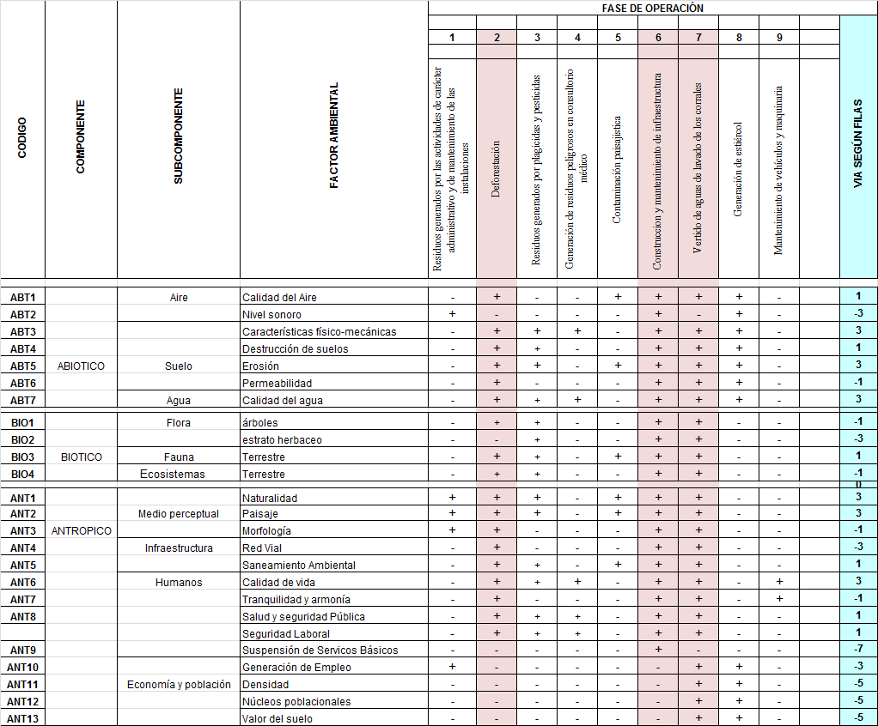
Matriz de Leopold
Se evaluó: Extensión, Duración, Reversibilidad, importancia, magnitud

Slide 29
Matriz de Hallazgos

Slide 30
PLAN DE MANEJO AMBIENTAL PROPUESTA

Slide 31
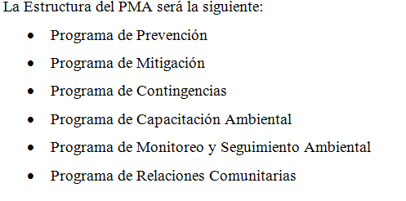
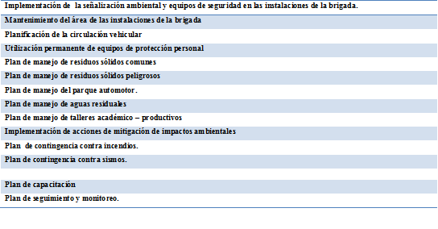
Plan de Manejo Ambiental
PMA
Plan de cierre y abandono

Slide 32
CONCLUSIONES
La construcción de la infraestructura disponible en la Hacienda Zoila Luz, así como también sus proyectos académicos – productivos han sido ejecutados sin tomar en cuenta las normas ambientales.
La Revisión Ambiental Inicial (RAI), en el área agrícola se pudo evidenciar deforestación, perdida de flora y fauna, vertido de sustancias químicas, generación de residuos peligrosos, generación de residuos orgánicos, emisión de gases, contaminación paisajística, generación de lixiviados.
En ganadería se evidenció deforestación, perdida de flora y fauna, generación residuos peligrosos como medicamentos, hormonas, vacunas, etc.

Slide 33
CONCLUSIONES
En el área administrativa se evidencia la generación de residuos comunes, residuos orgánicos de los comedores y residuos peligrosos de los productos de limpieza.
En las bodegas se evidencio un manejo inadecuado de los materiales almacenados, emisión de gases y generación de residuos peligrosos, derrame de aceites y pesticidas
En los talleres de carpintería, electricidad y mecánica se evidencio la generación de polvo, ruido, lámparas fluorescentes, derrame de aceite y disolventes.
Los resultados de la matriz de Leopold, indican que no tenemos impactos altamente significativos, tampoco tenemos impactos significativos. Tenemos impactos que son calificados como despreciables, sobre los cuales debemos tomar correctivos; con el valor más alto es la construcción y mantenimiento de la infraestructura 110,8; le sigue en orden de importancia el lavado de los corrales con 62,8; le sigue la deforestación con una ponderación de 46,2 y por último la generación de estiércol 26,8 de ponderación.

Slide 34
CONCLUSIONES
Los resultados muestran que los parámetros medidos para las aguas residuales están dentro de los límites permitidos, mostrando únicamente un valor alto para organoclorados, posiblemente por el uso de pesticidas para el control de insectos en el área residencial.
Los resultados del análisis de suelos muestran que los parámetros están dentro de los límites permisibles, excepto para cobre y Zinc, posiblemente debido a su origen sedimentario.
Los resultados del análisis de ruido muestran que las actividades realizadas dentro de la hacienda Zoila Luz no contaminan con ruido al ambiente, ´reciben una contaminación externa.
De acuerdo a los resultados podemos señalar que existen 2 No Conformidades Mayores (NC+) lo que representa un 4,17 % de incumplimiento de la Normativa Ambiental; que se tienen 41 no conformidades menores (nc-), que representan un 85,42 %, situaciones que se pueden solucionar con la gestión de la institución, con la aplicación del PMA; y, que se tienen 5 cumplimientos, que representan un 10,42 %.
Se ha definido un Plan de Acción en base a los resultados de la Matriz de Hallazgos.
Se ha propuesto un PMA con los programas de prevención, mitigación, contingencia, capacitación, monitoreo y seguimiento y relaciones comunitarias.

Slide 35
RECOMENDACIONES
Establecer como política ambiental en la institución, que en todo proyecto y/o actividad a ejecutar se tome en cuenta el aspecto ambiental.
Regularizar la institución, ante la autoridad ambiental, mediante la elaboración de una Ficha Técnica Ambiental.
Ejecutar el PMA propuesto de acuerdo al cronograma establecido.
Ejecutar las actividades propuestas en el Plan de Acción.

Slide 36
GRACIAS

